Slide 1
E10/rv. 83/rv. 85 Evenes–Harstad-Sortland
Hålogalandsvegen – én region

Slide 2
Konsept 3 = Konsept 2 pluss ny kryssing av Tjeldsundet
Konsept 2 og 3 fra Konseptvalgutredningen (KVU)

Slide 3
Omfang
Hålogalandsvegen
Kostnadskalkyle ca. 5 milliarder (2014)
Konsept 2:
Strekningen Snubba i Evenes – Harstad – Sortland
159 km veg, inkl ca. 15 km tuneller langs E10/rv. 83/rv. 85
7 kommuner og 2 fylkeskommuner
Området ligger Nordland og Troms fylker og omfatter kommunene:
Evenes, Tjeldsund, Lødingen og Sortland.
Skånland, Harstad og Kvæfjord.
Konsept 3:
Ca 12 km (ca 7 km veg + 4-5 km undersjøisk tunnel eller veg + bro)

Slide 4
Fra konseptvalgutredning (KVU) til planlegging etter PBL
Samferdeselsdepartementet
Regjeringen
BESLUTN.
OM KS1
KVU
KS 1
HØRING
BESLUTN.
OM KONSEPT
Strategi for gjennomføring
Prosjektbestilling
Evt. KOMMUNEDEL
PLAN
REGULERINGS-
PLAN
KS 2
ANLEGG

Slide 5
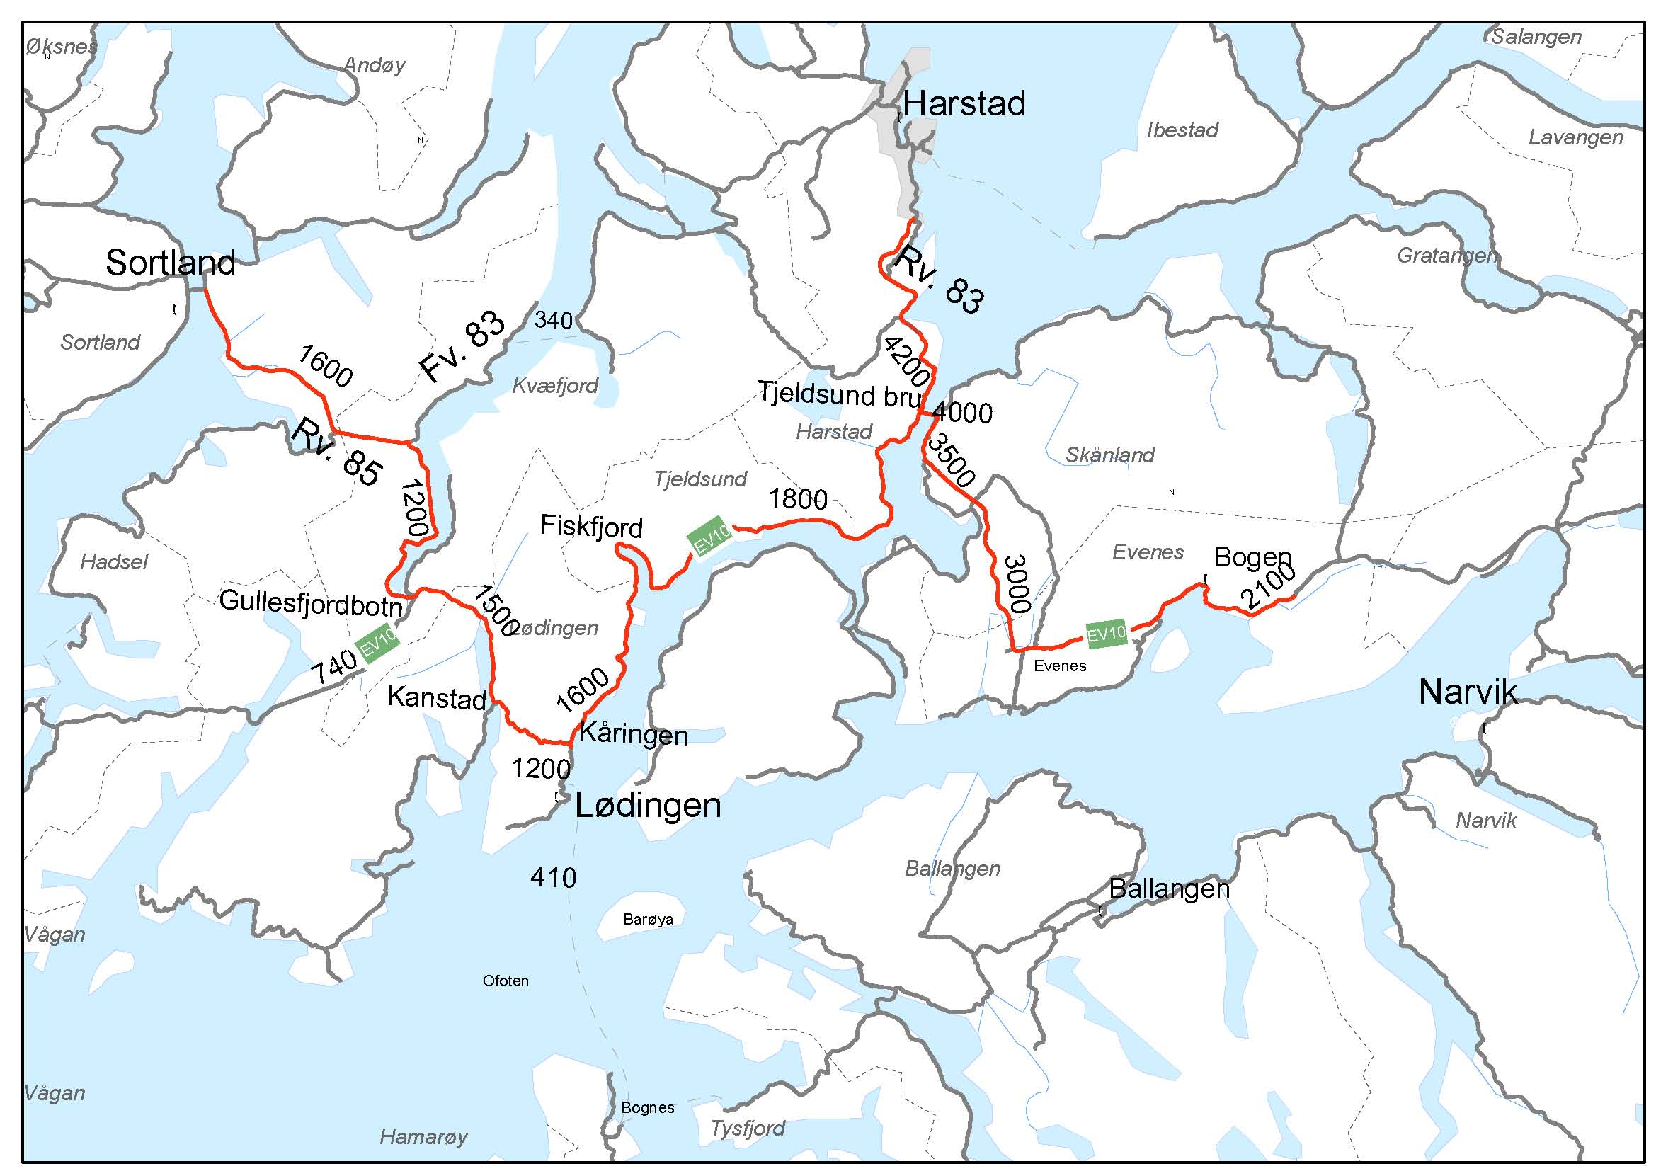
KVU - Trafikkmengder 2010

Slide 6
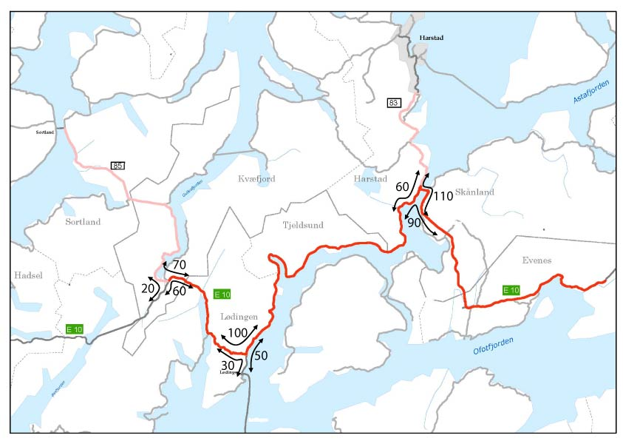
KVU - Retningsfordeling godstransport 2010

Slide 7
KVU - Behov
Behovsanalysen viser behov for et mer effektivt transportsystem til og fra og internt i regionen
Prosjektutløsende behov:
Bedre vilkårene for næringsliv og regional utvikling ved å redusere avstandskostnadene i aksen Sortland – Lødingen – Harstad – Narvik

Slide 8
KVU - Viktige behov
Bygge opp under lokalt næringsliv og etablerte lokalsamfunn
Reduserte klimagassutslipp
Bedre trafikksikkerhet
Unngå inngrep i viktige naturområder og kulturmiljø og områder som er viktige for reindriftsnæringen

Slide 9
KVU - Effektmål
Redusert reisetid for næringstransport
redusert reisetid fra Lofoten/Vesterålen til Lødingen, Evenes flyplass, Narvik og Harstad
Bedre regularitet og robusthet
redusert lengde med stigning definert som flaskehalser for tungtransport

Slide 10
KVU - Konsept 1. Kostnad 2,8 mrd. (2010)

Slide 11
KVU - Konsept 2. Kostnad 3,1 mrd. (2010)

Slide 12
Konsept 2 pluss ny kryssing av Tjeldsundet
Konsept 3. Kostnad 3,8 mrd. (2010)

Slide 13
KVU – Felles for konsept 1, 2 og 3
E10
Stigning ved Tjeldsund bru og Kåringen elimineres
Tunnel øst for Fiskefjorden reduserer veglengden og unngår rasutsatt område
Omlegging eller andre tiltak for å fjerne strekninger med nedsatt fartsgrense
Rv. 85
Bygges ut i dagens korridor
Rv. 83
Strekning med dårlig standard nærmest E10 bygges ut
Forsterket midtoppmerking med midtfelt, breddeutvidelse og utbedring på hele strekningen

Slide 14
KVU – Bedre måloppnåelse for konsept 2 og 3
Konsept 2 og 3:
Samfunnsøkonomisk lønnsom
E10
Tunnel Fiskefjorden - Kanstadfjordbotn reduserer veglengden
Konsept 3:
E10
Ny kryssing av Tjeldsundet Fjelldal - Sandtorg reduserer veglengden øst-vest

Slide 15
KVU - Måloppnåelse reisetid
Redusert reisetid fra Gullesfjordbotn Minutter | Konsept 0+ | Konsept 1 | Konsept 2 | Konsept 3
Lødingen | 0 | 0 | -7 | -7
Harstad | 2 | 16 | 28 | 28
Evenes flyplass | 2 | 16 | 28 | 36
Narvik | 2 | 18 | 30 | 38

Slide 16
KVU - Ikke prissatte virkninger
Tema | Konsekvens
 | Konsept 1 | Konsept 2 | Konsept 3
Landskap | Ingen/liten | Ingen/liten | Negativ
Kulturmiljø | Ingen/liten | Ingen/liten | Negativ
Friluftsliv | Ingen/liten | Negativ | Negativ
Naturmiljø | Ingen/liten | Negativ | Stor negativ
Reindrift | Ingen/liten | Negativ | Negativ
Samlet rangering | 1 | 2 | 3

Slide 17
Konsept 2 og 3
KVU - Regjeringens beslutning:

Slide 18
KVU - Regjeringens beslutning
Regjeringen har besluttet at konseptene K2 og K3 legges til grunn for videre planlegging av strekningen. Samtidig er det besluttet at aktuelle traseer for K3 ikke skal gå gjennom verneområder.
Som premiss for behandlingen har det ligget en forutsetning om at ny kryssing av Tjeldsundet (K3) først kan være aktuell når K2 er ferdig bygget.

Slide 19
(Vedtatt i 2013)
Nasjonal transportplan (NTP) 2014-2023
I siste seksårsperiode (2018-2023) legges det til grunn fullføring av prosjekter som er forutsatt startet i første fireårsperiode.
I tillegg er det aktuelt å prioritere statlige midler til følgende større prosjekter:
Bygging av ny veg, inkl. tunnel, på strekningen E6 Sommerseth – Ulvsvåg i Nordland. Eksisterende veg på strekningen har sterk stigning og dårlig kurvatur
Oppstart på utbedring av strekning E10/rv. 85 Tjeldsund–Gullesfjordbotn-Langvassbukt i Troms og Nordland (denne strekningen er i Prop. 1S i 2014 utpekt som OPS-prosjekt)

Slide 20
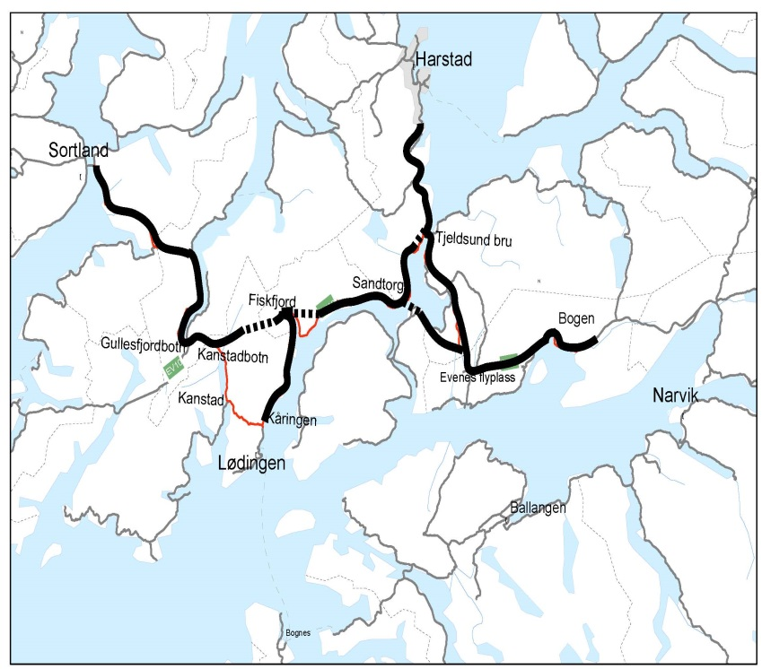
Strategi for planleggingen
Hålogalandsvegen
Konsept 2 planlegges først samlet som ett planprosjekt (2014-2017)
Konsept 3 planlegges når konsept 2 er vedtatt igangsatt (2018+)
Forstudie for å utrede sammenbinding mellom konsept 2 og konsept 3 (2015)
Planstrategien ivaretar best mulig løsning for konsept 2 og 3 samlet
Planstrategien legger til rette for samtidig utbygging for hele konsept 2

Slide 21
Ambisjonsnivå: Det kan være mulig å ha hele konsept 2 ferdig bygd i 2023
Hålogalandsvegen
Strekningen behandles som ETT prosjekt
Prosjektet må prioriteres høyt politisk (mer midler enn i dagens NTP)
Krever politisk vilje, engasjement - og enighet
Krever en effektiv og samkjørt planprosess
Krever tilpassede kontraktsformer for bygging og en aktiv anleggsbransje

Slide 22
Milepeler NTP
Hålogalandsvegen
Høsten 2015:
Statens vegvesen må ha klart grunnlagsmateriale for etatenes neste NTP-forslag for 2018-2027
Februar/mars 2016:
Etatene legger fram sitt NTP-forslag. Høring.
Februar/mars 2017:
Regjeringen legger fram Stortingsmelding om NTP 2018-2027
Juni 2017:
NTP behandles i Stortinget
Oktober 2017:
Statsbudsjettet for 2018 legges fram.

Slide 23
Prosjektets milepeler
Hålogalandsvegen
Mai-juni 2014:
Planarbeidet igangsatt
Inkludert dialog med Fylkesmennene, fylkeskommunene og kommunene på politisk nivå
Desember 2014:
Forprosjekt Plan og silingsrapport ferdig
Planprogram for regulering ferdig
Planstart kunngjøres for konsept 2
Desember 2016:
Vedtatt reguleringsplanene for konsept 2
Forprosjekt Bygg m/kontraktstrategi ferdig
Høsten 2018:
Byggestart konsept 2
Planarbeidet for konsept 3 igangsettes

Slide 24
Et viktig og ønsket regionalt prosjekt
Hålogalandsvegen
ETT regionalt prosjekt med EN eier som er ønsket av HELE regionen
Gjennomføre konsept 2 som ett planprosjekt blir avgjørende for fremdriften
Samarbeid, åpenhet og DIALOG blir avgjørende suksesskriterier
En slik tilnærming gir oss mange muligheter:

Slide 25
Et regionalt prosjekt med store muligheter
Hålogalandsvegen
Store fordeler og muligheter for både næringsliv, turisme og befolkning i hele regionen
Mulig skoleeksempel på regionalt og tverretatlig samarbeid
Muligheter til å ivareta natur- og kulturmiljø, reindrift og andre interesser på en god måte
Muligheten til å sette ny planleggingsrekord

